Slide 1
Занятие по созданию движущегося фона

Slide 2


Slide 3
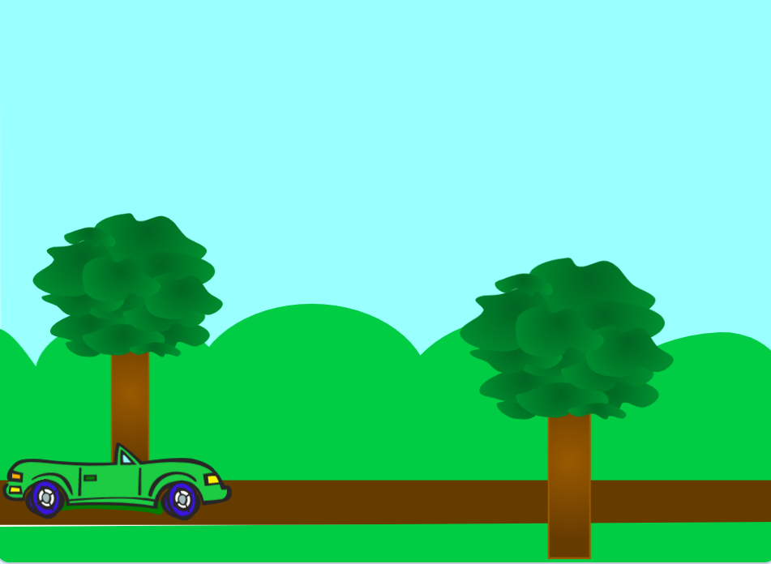
Первый вариант создания движущегося фона
Задача – машина едет, крутя колесами, мимо нее справа налево двигаются деревья, создавая эффект смены фона.
Задание – добавь фон для сцены и 5 спрайтов:
2 дерева (Дерево1 и Дерево2),
машину
2 колеса (Колесо1 и Колесо2).
N.B. Спрайты можно брать свои.
Как и фон.
Одно дерево находится на «заднем»
фоне – машина впереди. Другое –
наоборот – машина проезжает за
деревом.
Подумайте, как можно получить
колёса отдельно от автомобиля.

Slide 4
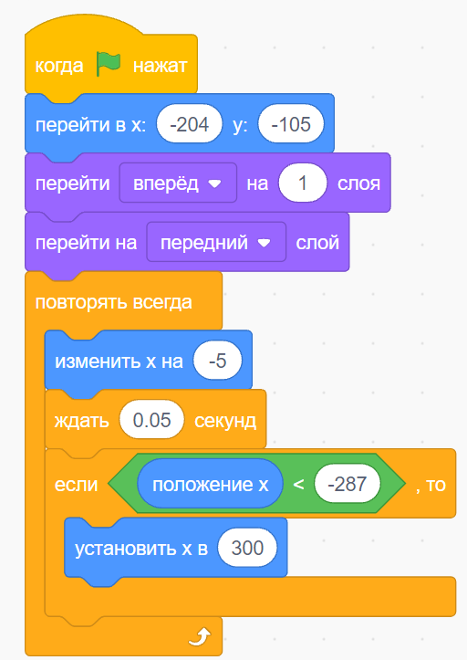
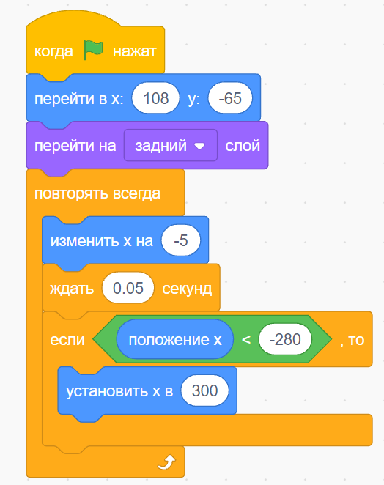
Скрипт для дерева на заднем фоне
Скрипт для дерева на переднем фоне

Slide 5
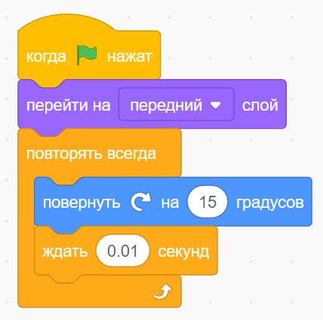
Скрипт для колёс:
Самостоятельно: добавить 3 дома на задний план и создать скрипт как для дерева на заднем плане

Slide 6
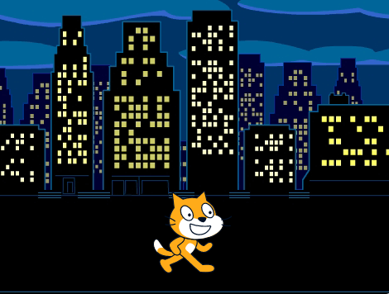
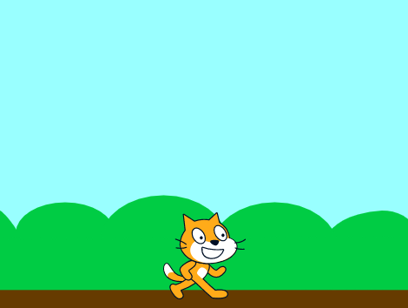
Второй вариант создания движущегося фона
Мы не можем создавать движущийся фон на сцене, поэтому необходимо использовать спрайт.
Однако, в сцене мы выберем фон, который можно зеркально отобразить.
Например, такой:
Или, такой:

Slide 7
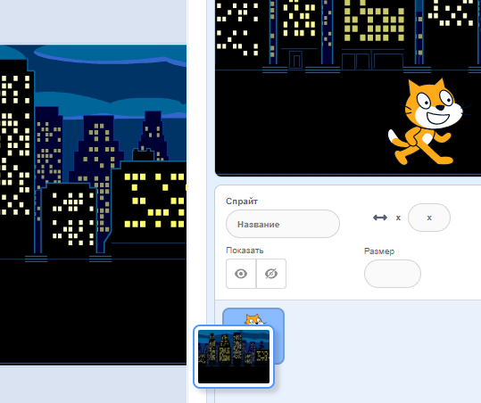
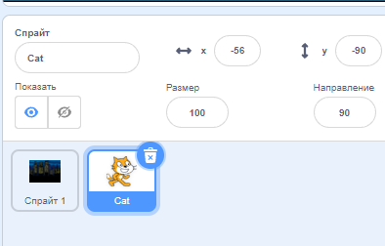
3) Заходим сцене на вкладку «Фоны» и понравившийся фон перетаскиваем на спрайт кота. А костюмы кота удаляем.
4) Добавляем новый спрайт. Того же Кота, например.

Slide 8

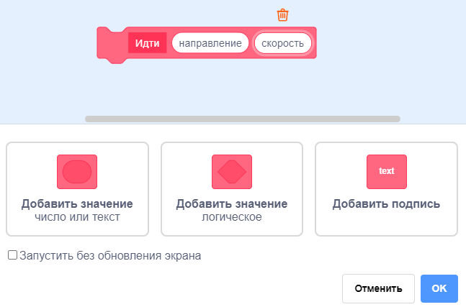
5) Напишем для Кота код движения.
Переходим на палитру «Другие блоки» и кликаем на кнопку «Создать блок».
6) Добавляем два входных аргумента: «направление» и «скорость».

Slide 9
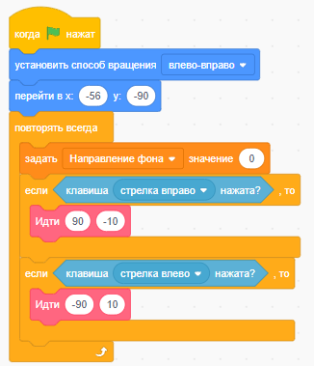
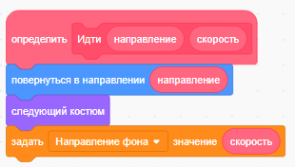
7) Код для Кота:

Slide 10
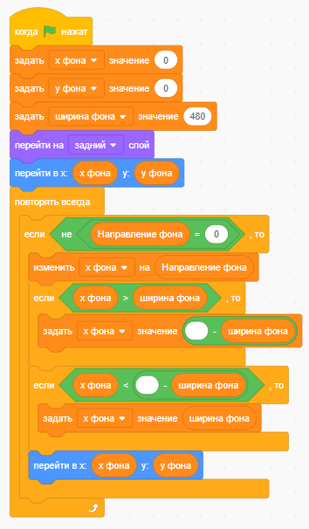
8) Код для «Спрайт 1»:
Важно создать переменные
-- х фона,
-- у фона,
-- ширина фона
ТОЛЬКО для этого спрайта.

Slide 11
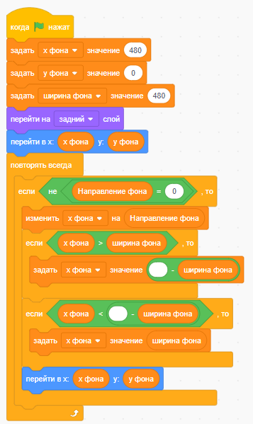
9) Продублируем «Спрайт 1», переименуем его в
«Спрайт 2».
10) Затем для «Спрайт 2» добавим следующий код:
Важно создать переменные
-- х фона,
-- у фона,
-- ширина фона
ТОЛЬКО для этого спрайта.
Протестируйте работу программы.

Slide 12



Slide 13
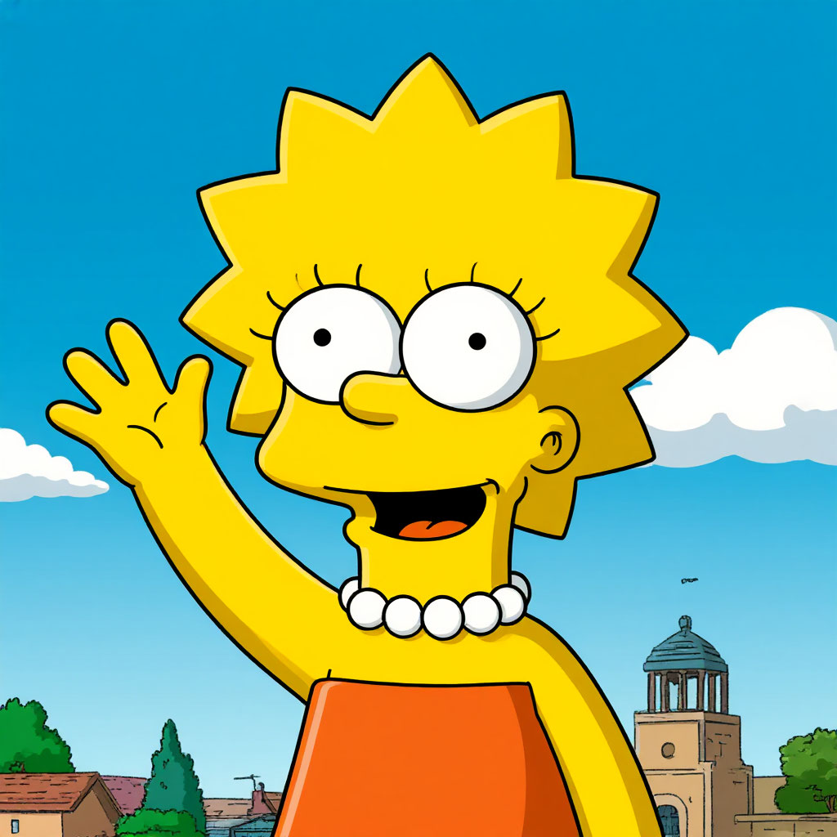
До новых встреч!

